Slide 1
Устройство
компьютера

Slide 2
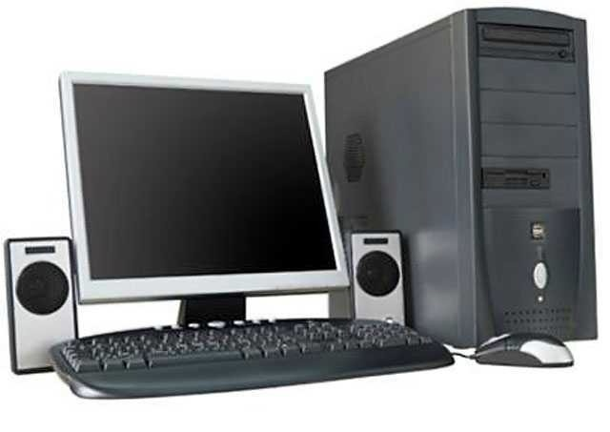
Компьютер
(англ. computer — вычислитель)
– это универсальное
техническое средство для
работы с информацией.
Основу компьютеров образует аппаратура (HardWare).
Принцип действия компьютеров состоит в выполнении программ (SoftWare).
В информатике выделяют три части: Hardware (устройства ЭВМ), Software (программирование), Brainware (алгоритмы и теоретические методы решения задач на ЭВМ).

Slide 3
В основу построения компьютеров положены общие принципы американского ученого Джона фон Неймана (1945 г. ). “Так как законченное устройство будет универсальной вычислительной машиной, оно должно содержать несколько основных органов, таких как орган арифметики, памяти, управления и связи с оператором. Мы хотим, чтобы после начала вычислений работа машины не зависела от оператора”.
Арифметико-логическое устройство (АЛУ),
Запоминающее устройство (память)
Управляющее устройство
Устройство ввода-вывода информации (УВВ) и имеет программу, хранимую в его памяти

Slide 4
однонаправленная

Slide 5
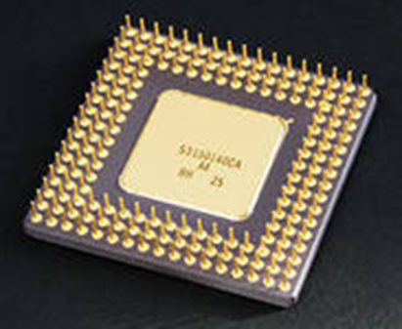
Процессор
Предназначен для вычислений, обработки информации и управления работой компьютера.
Тактовая частота (Гц) ~ количество операций в секунду, которое выполняет процессор
Разрядность процессора – количество двоичных разрядов, которые могут передаваться или обрабатываться одновременно

Slide 6
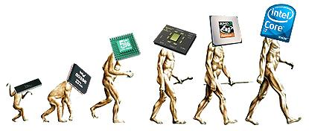
Эволюция процессоров

Slide 7
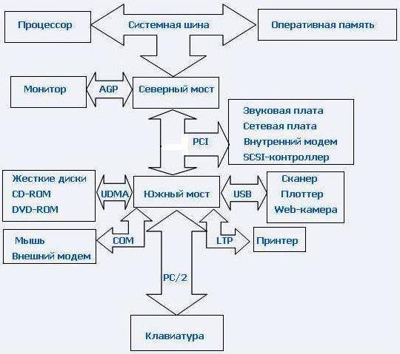
Аппаратная реализация ПК
Контроллер оперативной памяти
Контроллер периферийных устройств

Slide 8
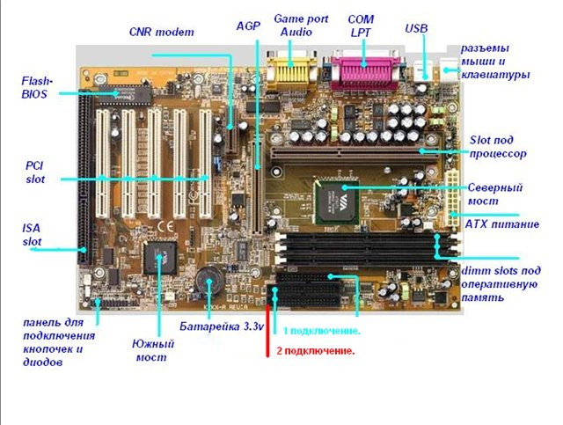
Системная плата

Slide 9
Устройства внешней памяти
Внешняя память (ВЗУ) предназначена для длительного хранения программ и данных. Информация от ВЗУ к процессору и наоборот циркулирует по цепочке:
В состав внешней памяти компьютера входят:
накопители на жёстких магнитных дисках (магнитный принцип записи и считывания);
накопители на лазерных дисках ( оптический принцип записи и считывания);
Flash-память (память на микросхеме)

Slide 10
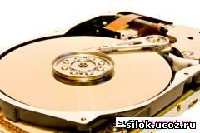
Накопитель на Жёстких Магнитных Дисках (англ. HDD — Hard Disk Drive) — запоминающее устройство большой ёмкости. Используется для постоянного хранения информации — программ и данных.
В 1973 году IBM выпустила первый жесткий диск. Общаясь между собой, инженеры использовали краткое название «30-30», поскольку жесткий диск имел 30 дорожек и 30 секторов.
«Winchester 30/30» – это всего лишь… винтовочный патрон!

Slide 11
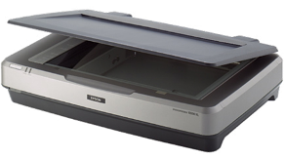
Устройства ввода
Клавиатура (входит в стандартный комплект)
Устройства позиционирования (Мышь, Трекбол, Джойстик, Световое перо, Графические планшеты)
Сенсорные экраны
Сканеры
Устройства распознавания речи

Slide 12
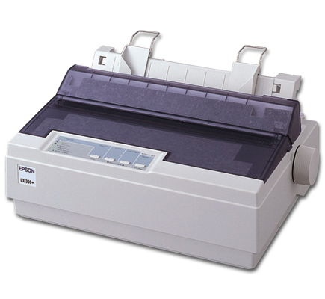
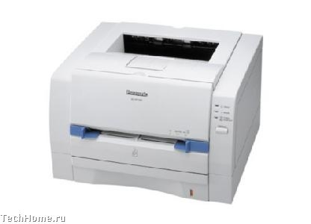
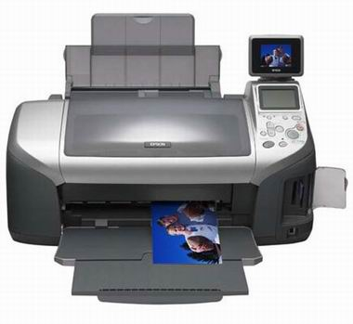
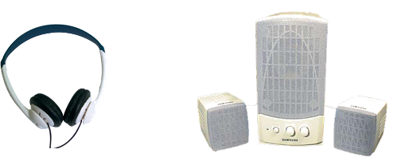
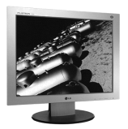
Устройства вывода
Принтер – устройство для вывода информации на бумагу.
матричный
лазерный
струйный

Slide 13
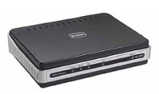
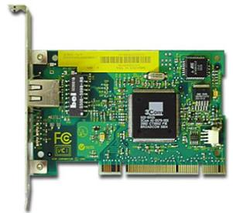
Модем
Модем является устройством не только вывода, но и ввода. Он соединяет ваш компьютер с телефонной линией и позволяет получить доступ к Интернету. Модемы бывают внутренние (то есть выполненные в виде платы и устанавливаемые непосредственно внутрь компьютера) и внешние (отдельные устройства, подключаемые к компьютеру).

Slide 14
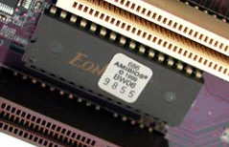
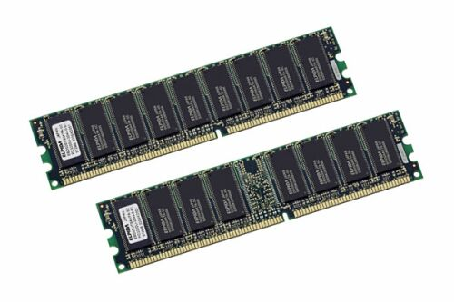
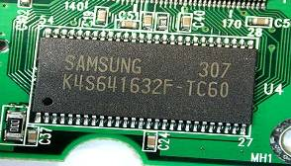
Внутренняя память
ПЗУ (постоянное запоминающее устройство) - память, предназначенная для хранения микропрограмм, которые используются при включении компьютера (когда оперативная память ещё не задействована) для тестирования его компонентов.
ОЗУ (оперативное запоминающее устройство) - оперативная память, предназначенная для хранения данных, работа с которыми идет в данный момент времени.
КЭШ или кэш-память - память, применяемая для хранения наиболее часто используемых данных. Может быть программной и аппаратной.

Slide 15
Память
Оперативная память (ОЗУ) - память с произвольным доступом) — это быстрое запоминающее устройство предназначенное для записи, считывания и хранения программ и данных.
Используется только для временного хранения данных и программ, так как, когда машина выключается, все, что находилось в ОЗУ, пропадает.

Slide 16
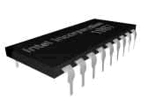
Постоянная и полупостоянная память
Постоянная память (ПЗУ, англ. ROM ,
Read Only Memory — память только для чтения) — энергонезависимая память, используется для хранения данных, которые не потребуют изменения.
CMOS - питается от батарейки
Содержание памяти специальным образом “зашивается” в устройстве при его изготовлении для постоянного хранения. Из ПЗУ можно только читать.

Slide 17
Загрузка операционной системы
BIOS (англ. basic input/output
system — «базовая система ввода-вывода»)
POST
POST (Power-ON Self Test) – программа самотестирования компьютера

Slide 18
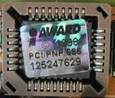
Диагностические сигналы BIOS
Комбинация сигналов | Возможная причина неисправности, рекомендации по устранению
Сигналов нет | Возможно, неисправен блок питания системного блока или соединительные кабели, соединяющие основные компоненты ПК.
Непрерывный сигнал | Скорее всего, неисправен блок питания системного блока.
Один короткий сигнал | Этот сигнал можно услышать при каждом включении компьютера, когда все компоненты ПК работают нормально
Один короткий повторяющийся сигнал | Ошибка регенерации оперативной памяти.
Два коротких сигнала | Обнаружены какие-то незначительные ошибки.
Три длинных сигнала | Ошибка при инициализации контроллера клавиатуры.
Один длинный плюс один короткий сигнал | Ошибка инициализации оперативной памяти.
Один длинный плюс два коротких сигнала | Ошибка инициализации видеоплаты.
Один длинный плюс девять коротких сигналов | Ошибка чтения данных из микросхемы постоянной памяти (BIOS).
Один длинный повторяющийся | Ошибка инициализации оперативной памяти.

Slide 20
ОПЕРАЦИОННАЯ СИСТЕМА
Операционная система обеспечивает совместное функционирование всех устройств компьютера и представляет пользователю доступ к его ресурсам.

Slide 21
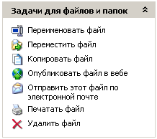
УПРАВЛЕНИЕ ФАЙЛОВОЙ СИСТЕМОЙ
Управление файловой системой выполняют программные модули.
Наиболее часто над файлами производятся следующие операции:
копирование (копия файла помещается в другую папку);
перемещение (файл перемещается в другую папку);
удаление (запись о файле удаляется из папки);
переименование (изменяется имя файла).
Командный процессор – специальная программа, которая запрашивает у пользователя команды и выполняет их.

Slide 22
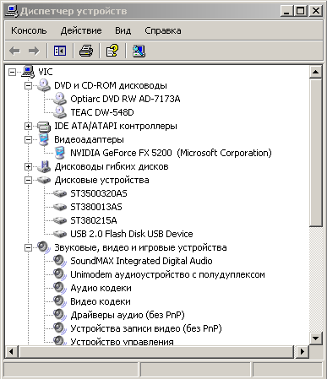
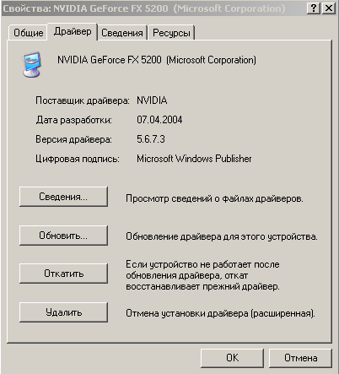
ДРАЙВЕРЫ УСТРОЙСТВ
Драйверы устройств – специальные программы, которые обеспечивают управление работой устройств и согласование информационного обмена с другими устройствами, а также позволяют производить настройку некоторых их параметров.
В процессе установки операционная система определяет тип и конкретную модель установленного устройства и подключает необходимые для их функционирования драйверы.
При включении компьютера производится загрузка драйверов в оперативную память.
Пользователь имеет возможность вручную установить или переустановить драйверы.

Slide 23
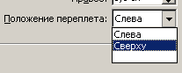
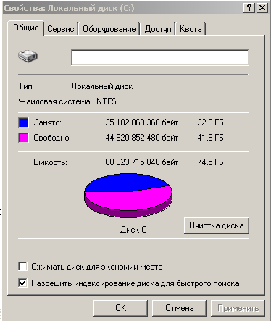
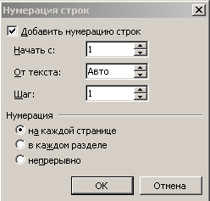
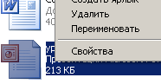
ГРАФИЧЕСКИЙ ИНТЕРФЕЙС
Графический пользовательский интерфейс создают программные модули.
В операционных системах с графическим интерфейсом пользователь может вводить команды с помощью диалоговых окон.
Диалоговые окна могут включать в себя разнообразные элементы управления:
вкладки
списки
текстовые
поля
счетчики
флажки
переключатели
кнопки
контекстные меню
ползунки

Slide 24
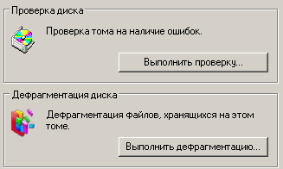
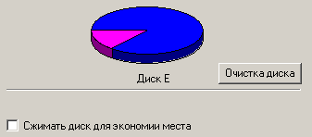
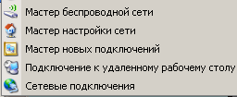
СЕРВИСНЫЕ ПРОГРАММЫ
Сервисные программы (утилиты) позволяют обслуживать диски (проверять, сжимать, дефрагментировать и т.д.), выполнять операции с файлами (архивировать и т.д.), работать в компьютерных сетях и т.д.

Slide 25
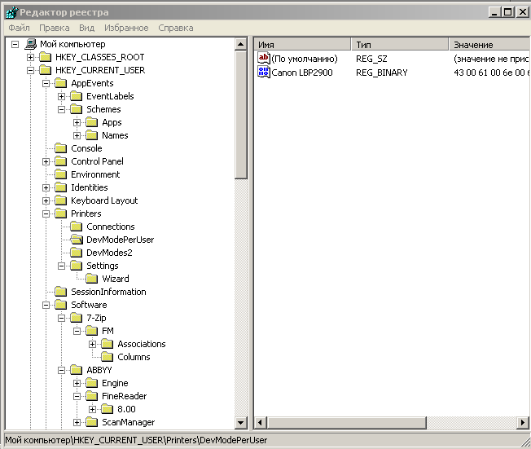
СИСТЕМНЫЙ РЕЕСТР WINDOWS
Системный реестр ОС Windows является иерархической базой данных, в которой хранится информация о конфигурации Windows.
В реестре содержатся сведения об оборудовании системы, установленных программах и параметрах настройки.
В ОС Windows входит редактор реестра – программа regedit.exe.
Категорически не рекомендуется изменять параметры реестра без четкого понимания производимых действий.
Программа regedit.exe

Slide 26
СИСТЕМНЫЙ РЕЕСТР WINDOWS
Если повреждена информация об устройствах, то соответствующий раздел реестра можно исправить или восстановить в том виде, который он имел в момент последнего удачного запуска компьютера.
Для этого необходимо перезагрузить компьютер, а процессе загрузки нажать клавишу {F8} и выбрать вариант загрузки Загрузка последней удачной конфигурации.

Slide 27
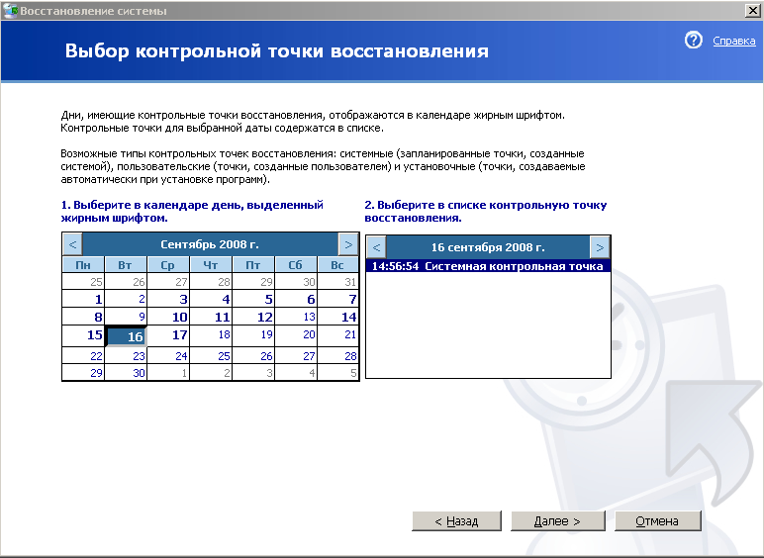
СИСТЕМНЫЙ РЕЕСТР WINDOWS
Современные версии ОС Windows содержат средство восстановления системы, которое может восстановить системный реестр, существовавший на определенную дату, если ранее была сохранена резервная копия этих данных.

Slide 28
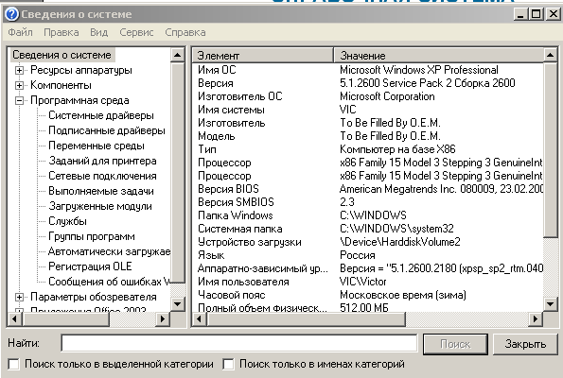
СПРАВОЧНАЯ СИСТЕМА
Справочная система позволяет оперативно получить необходимую информацию как о функционировании операционной системы в целом, так и о работе ее отдельных модулей.

Slide 29
Работа с файлами на компьютере производится с помощью файловой системы, которая является частью операционной системы.
Для того чтобы найти файл в иерархической файловой структуре необходимо указать путь к файлу. В путь к файлу входят записываемые через разделитель "\" логическое имя диска и последовательность имен вложенных друг в друга каталогов, в последнем из которых находится данный нужный файл.
Путь к файлу вместе с именем файла называют полным именем файла.
Файловая_система . ppt
собственно имя
расширение
C {Корневой каталог}
Каталог_1
Каталог_1.1
Каталог_1.2
Файл_1.doc
Каталог_2
Каталог_2.1
Файл_2.txt
С:\ Каталог_1 \ Каталог_1.2 \ Файл_1.doc

Slide 30
Т е с т
Файлом называется:
a) набор данных для решения задачи
b) поименованная область на диске или другом машинном носителе
c) программа на языке программирования для решения задачи
d) нет верного ответа
Расширение имени файла, как правило, характеризует:
a) время создания файла
b) объем файла
c) место, занимаемое файлом на диске
d) тип информации, содержащейся в файле
e) место создания файла
Файл tetris.com находится на диске С: в каталоге GAMES, который является подкаталогом каталога DAY. Выбрать полное имя файла:
a) С:\ tetris.com \ GAMES \ DAY
b) С:\ GAMES \ tetris.com
c) С:\ DAY \ GAMES \ tetris.com
d) С:\ GAMES \ DAY \ tetris.com
e) С:\ GAMES \ tetris.com
Какие из расширений скорее всего относится к текстовым файлам?
a) SYS
b) DOC
c) GRF
d) BMP
Каталогом называется место на диске, имеющее имя и содержащее:
a) только определенные файлы
b) информацию о файлах: имя, размер, дату последнего обновления
c) список программ, составленных пользователем
d) файлы и другие каталоги
Могут ли два каталога 2-го уровня иметь одинаковые имена?
a) Нет
b) Да
c) да, если они принадлежат разным каталогам 1-го уровня

Slide 31
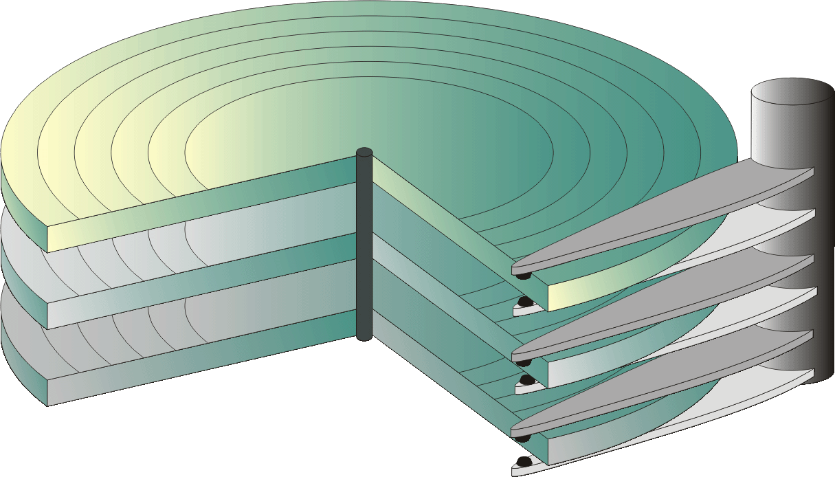
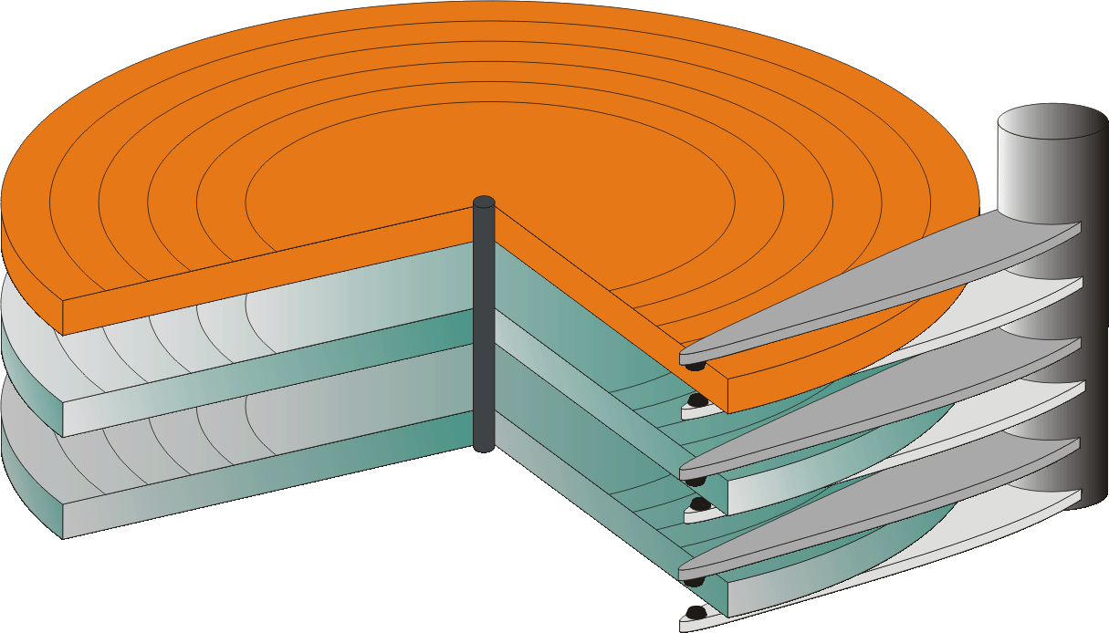
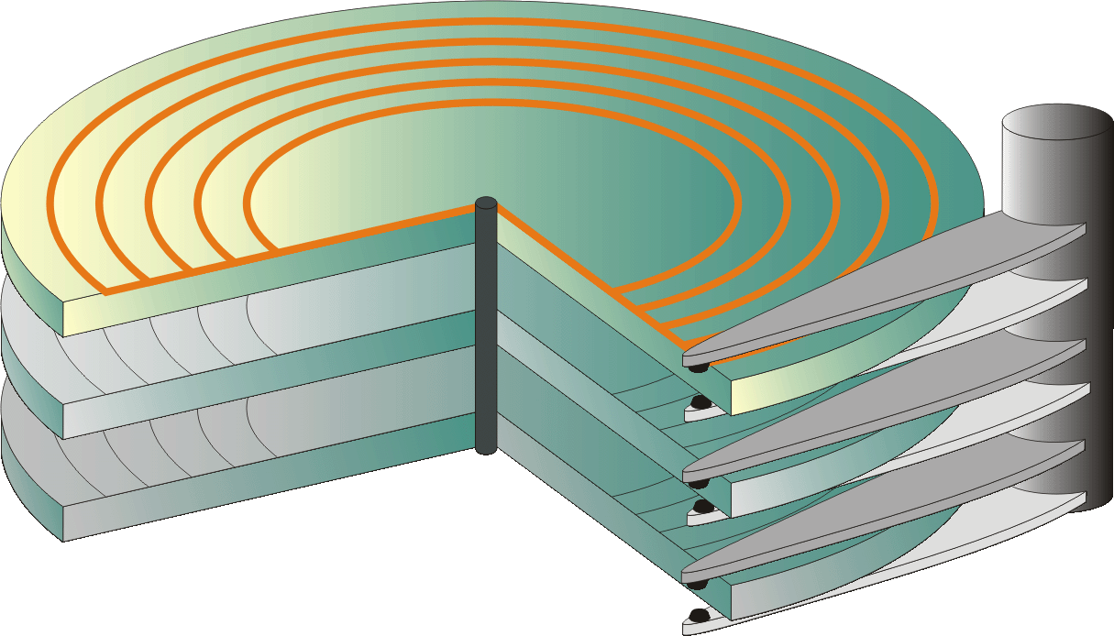
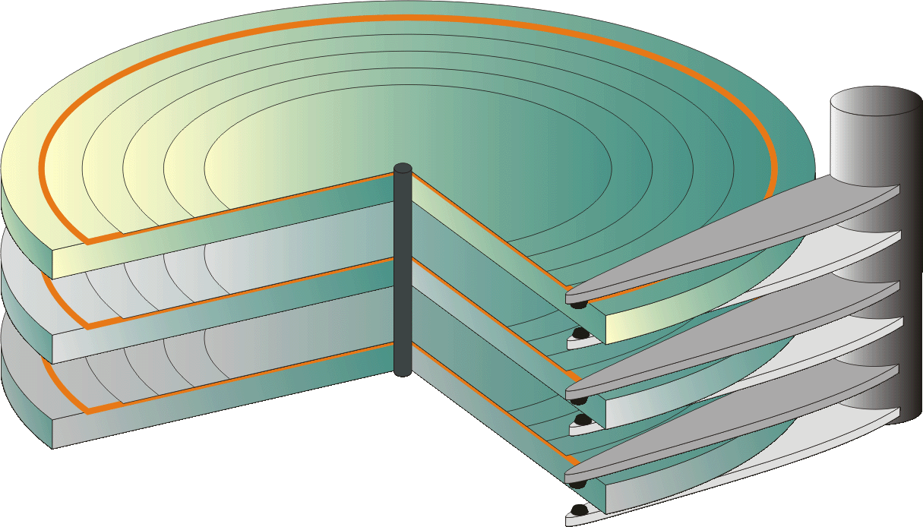
Физическая структура жесткого диска
Головка (head) или поверхность – часть дискового пространства, соответствующая одной рабочей поверхности.
Сектор (sector) – часть дорожки фиксированного размера. Сектор – наименьшая порция данных на диске, имеющая уникальный адрес.
Жесткий диск – это «слоеный пирог» из нескольких дисков.
Каждая рабочая поверхность диска обслуживается отдельной магнитной головкой.
Поверхность диска разделена на концентрические дорожки (track).
Совокупность дорожек, одинаково удаленных от центра на всех рабочих поверхностях дисков образует цилиндр (cylinder).
Общая емкость диска (V):
V = C · S · Vs · H ,
C – число цилиндров; S – кол-во секторов на дорожке; Vs – размер 1 сектора; H – число головок.

Slide 32
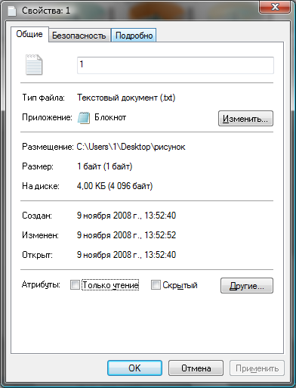
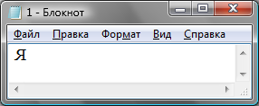
Понятие кластера
Кластер (cluster) – это минимальный участок памяти на диске, который может быть выделен файловой системой при создании файла. Файлу выделяется целое число кластеров.
Размер кластера влияет на эффективность использования дискового пространства.
Пример:
Если размер кластера 4Кбайт, это означает, что самый маленький файл (например текст из единственной буквы «Я») будет занимать на диске 4Кбайт.

Slide 33
ФАЙЛОВЫЕ СИСТЕМЫ
FAT (англ. File Allocation Table — «таблица размещения файлов») — классическая архитектура файловой системы, которая из-за своей простоты всё ещё широко используется для флеш-накопителей. В недавнем прошлом использовалась в дискетах, на жёстких дисках и других носителях информации.
Разработана Биллом Гейтсом и Марком МакДональдом (англ.) в 1976—1977 годах. Использовалась в качестве основной файловой системы в операционных системах семейств DOS и Windows (до версии Windows 2000).
NTFS (от англ. New Technology File System — «файловая система новой технологии») — стандартная файловая система для семейства операционных систем Microsoft Windows NT.

Slide 34
Минимальный размер кластера в файловых системах FAT:
Объем диска | Размер кластера, Кбайт
 | FAT | FAT16 | FAT32
0 – 32 (Мбайт) | 512 байт | Не поддерж. | 512 байт
32 – 64 (Мбайт) | 1
64 – 127 (Мбайт) | 2
128 – 255 (Мбайт) | 4
256 – 511 (Мбайт) | 8
512 – 1023 (Мбайт) | 16 | 4 | 1
1 – 2 (Гбайт) | 32 | 4 | 2
2 – 8 (Гбайт) |  | 4 | 4
8 – 16 (Гбайт) |  | 8
16 – 32 (Гбайт) |  | 16
Более 32 Гбайт |  | 32
Возможный размер кластера на NTFS: 512, 1024, 2048, 4096, 8192 Мб, 16 Кб, 32Кб, 64 Кб. Размер кластера на NTFS не зависит от размера диска, под адрес кластера отводится 64 разряда (в FAT32 – 32 разряда).

Slide 35
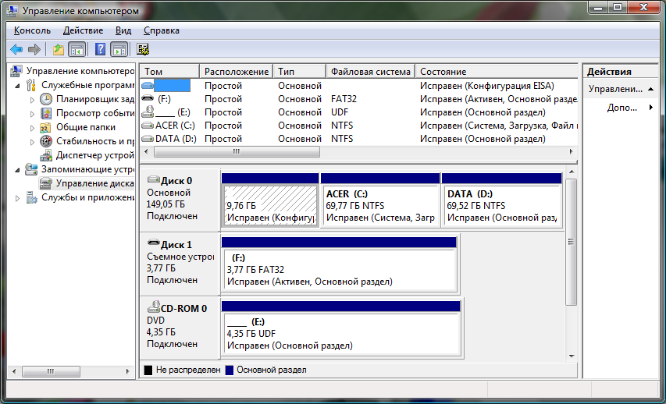
Логическая структура диска
Пример конфигурации логических дисков:

Slide 36
Файловая система NTFS
Большинство особенностей NTFS обусловлено тем, что данная файловая система разрабатывалась как система повышенной надежности.
NTFS, как и FAT, распределяет файловое пространство кластерами, но для адресации кластера в ней отводится 64 разряда, а не 32.
Все элементы раздела, в том числе служебные, рассматриваются в NTFS как файлы с определенным набором атрибутов.
Файлы со служебной информацией называются файлами метаданных или метафайлами. К такому файлу относится и главная таблица файлов (MFT, Master File Table). На рисунке представлена логическая структура раздела файловой системы NTFS.
Загрузочный сектор
Копия MFT (не полная)
Копия загрузочного сектора
MFT
Кластеры файлов данных

Slide 37
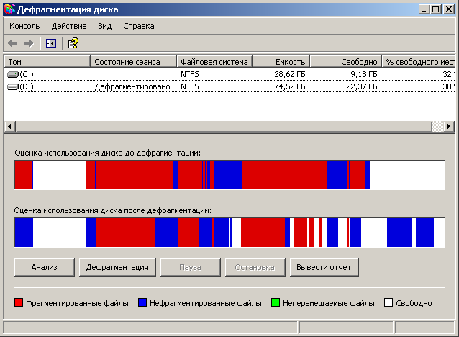
Фрагментация диска – такое распределение дискового пространства, при котором отдельные кластеры файлов размещаются в удаленных друг от друга частях жесткого диска.
Дефрагментация диска – это процесс объединения фрагментированных файлов на жестком диске.
На рисунке представлен пример распределения дискового пространства до и после дефрагментации.

Slide 38
Другие файловые системы
Ext3 и ReiserFs – журналируемые файловые системы для операционной системы Unix.
HFS - журналируемая файловая система для операционной системы Mac OS.
CDFS – файловая система для работы с оптическими CD- и DVD-дисками.
UDF - файловая система для работы с оптическими перезаписываемыми CD-RW и DVD-RW-дисками.

